Slide 1

Python程序设计习题
2023.8.30

Slide 2
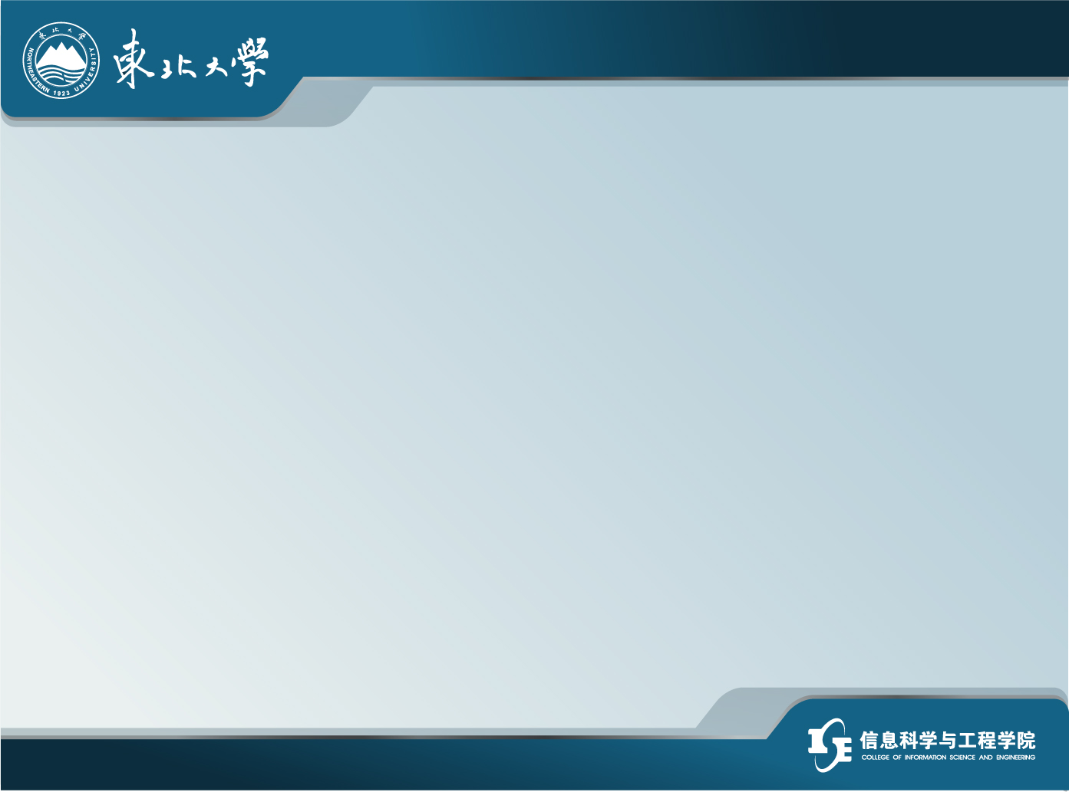
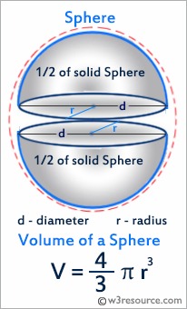
1st: Python基本数据类型与操作
红色为必做题，黑色为选做题。
1.计算球体体积，要求在控制台上输入球体半径，控制台输出球体体积。球体体积公式为：V = 4/3×π×r^3 = π×d^3/6
2.编写程序，要求从键盘输入一个整数，将各位数字反转后输出。说明：例如，输入123456，输出654321。

Slide 3
1st: Python基本数据类型与操作
3.利用选择排序法，将n个数输入到列表中，并按照从小到大进行排序。
4.假设列表a中有n个数，自行设计查找方法，查看某个数据是否在列表啊中。

Slide 4
2nd: Python程序控制语句
5.编写程序，计算 。
6.编写程序，实现打印出所有的“水仙花数”。说明：“水仙花数”是指一个三位数，其各位数字立方和等于该数字本身，例如153就是一个水仙花数。
1²-2²+3²-4²-····-98²+99²

Slide 5
2nd: Python程序控制语句
7.编写程序，输出九九乘法表。
8.编写程序，实现分数的加法：S(n) = 1/3 + 3/5 + 5/7 + 7/9 +
(2n-1)/(2n+1)。

Slide 6
3th: Python函数
9.定义一个函数，该函数返回n项的阶乘和，即为1!+2!+…+n!。
10.定义一个函数prime(p)，该函数返回素数，当用户传入参数p为素数时返回True，否则返回False。（素数：一个大于1的正整数，如果除了1和它本身以外，不能被其他正整数整除，就叫素数。如2，3，5，7，11，13，17…。）

Slide 7
3th: Python函数
11.定义一个函数，该函数接受一个列表list作为参数，用于去除list中重复的元素。
12.定义一个is_leap(year)函数，该函数可判断year是否为闰年。若是闰年，则返回True；否则返回False。

Slide 8
4th: Python类
13.编写一个Student类，属性包括name、age、gender、address、phone等属性，为学生类提供带所有成员变量的构造器；方法包括eat、study、play。
14.利用Student类，定义一个列表保存多个Student对象作为通信录数据。程序可以通过name、address、phone进行查询。

Slide 9

Thank You

